Slide 1
PROGETTO BRUCO SMA
Ad opera di
Gregorio Pisaneschi
Gian Paolo Currà
Billi Sebastiano

Slide 2
Shape Memory Alloy
Cosa sono?
Vantaggi che portano?
Ambiti in cui sono impiegati?

Slide 3
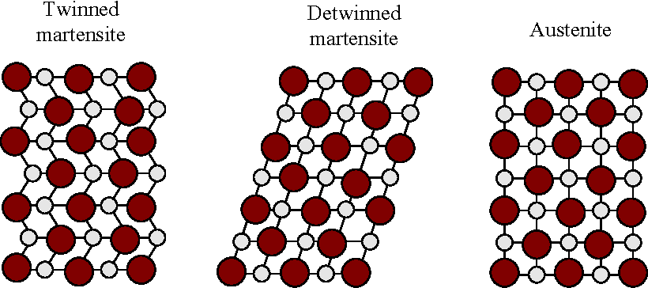
Fase Martensitica
Basse temperature
Martensite twinned
Martensite detwinned

Slide 4
Austenite
Alte temperature
Elevato valore del modulo di Young
Rigidezza elevata del sistema

Slide 5
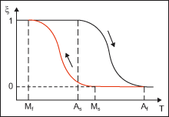
Grafico Estensione-Temperatura
Il grafico viene studiato a stress costante
As = Austenite Start;
Af = Austenite Finish;
Ms =Martensite Start;
Mf = Martensite Finish;

Slide 6
Grafico Estensione-Temperatura
Andamento ad isteresi che mette in luce le transizioni tra fase martensitica ed austenitica
Stress implica shift delle trasformazioni di fase verso destra e quindi temperature

Slide 7
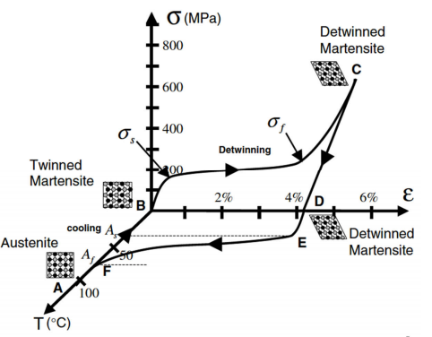
Grafico Estensione-Temperatura-Stress

Slide 8
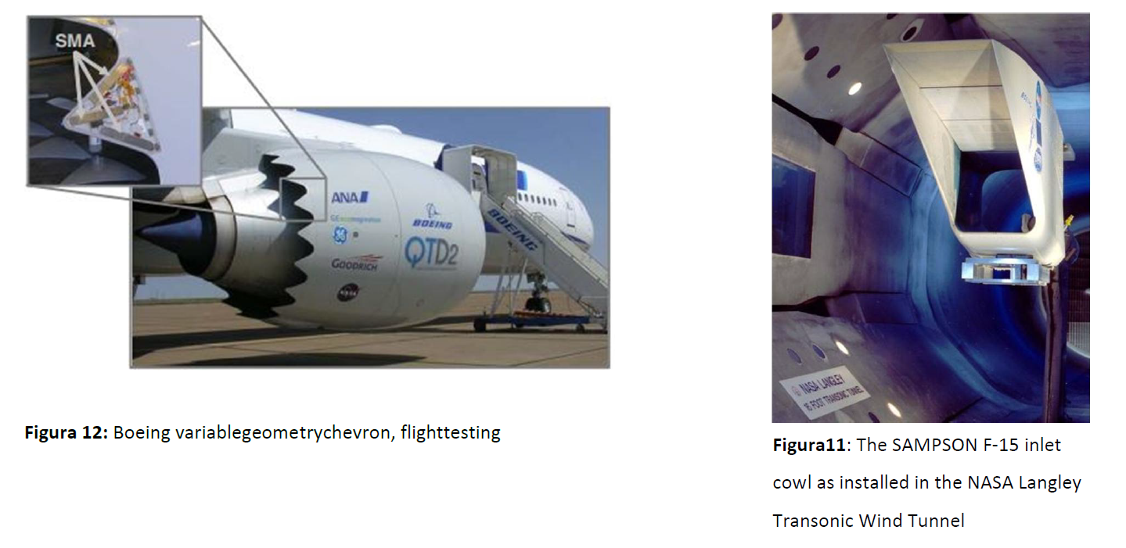
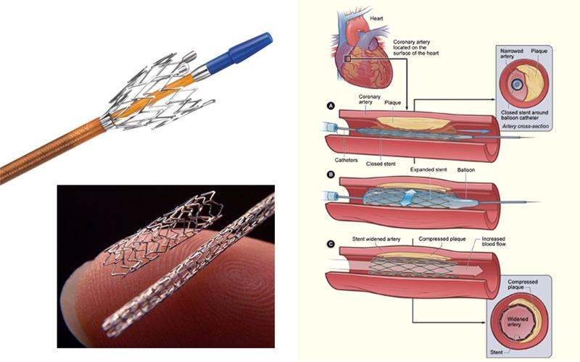
Applicazioni
Applicazioni biomediche (Stent)
Applicazioni aereospaziali

Slide 9
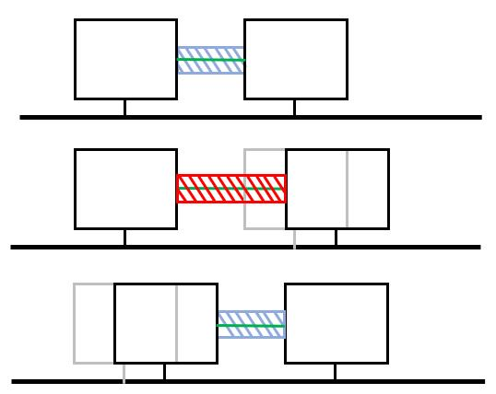
Bruco SMA
Modellazione:
Verde = molla di Bias;
Nero = Masse + strutture;
Blu = SMA in fase martensitica
Rosso = SMA attuato (fase austenitica)
Molla SMA specifiche:
ф = 1,5 mm;
L0 = 32 mm;
Lp =11 mm; (passo della molla)
As = 80°; (Austenite Start)

Slide 10
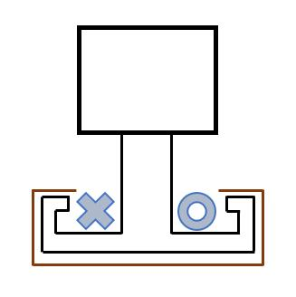
Specifiche freni
In figura si vede la sezione di una delle due masse del sistema:
L0 = 20 mm;
ф =0,2 mm;
Corrente di attuazione = 1,1 A;
Tempo Riscaldamento = 1 sec;
Tempo di Cooldown = 4 sec;

Slide 11
Bruco Fasi di attivazione:
Freno_2, Freno_1, Molla_SMA = OFF;
Freno_1, Molla_SMA = ON;
Freno_2 = ON;
Freno_1, Molla_SMA = OFF;
Freno_1 = ON, Freno_2 = OFF;
Molla_SMA = ON;
(Ogni fase è separata in questo modo per
evitare moto retrogrado)

Slide 12
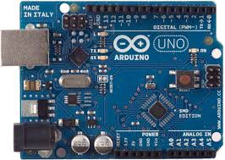
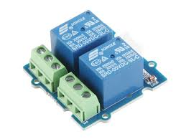
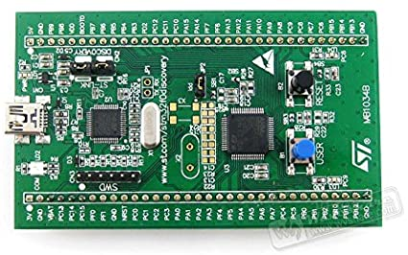
Tipologie di Hardware utilizzati
Arduino Uno + Relays;
STM32Discovery + Relays;

